Slide 1
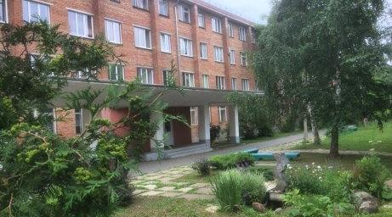
Министерство лесного хозяйства Красноярского края
Краевое государственное бюджетное профессиональное
образовательное учреждение
Дивногорский техникум лесных технологий

Slide 2
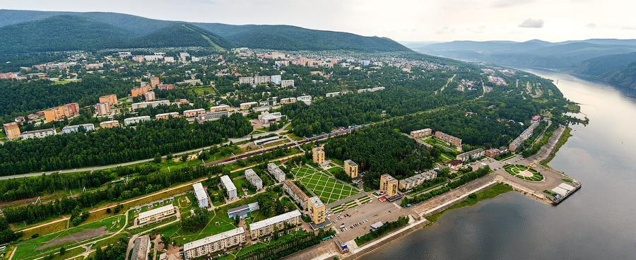
Дивногорск
Дивногорск - город у Красноярской ГЭС, окружен горами и большими лесными массивами. Развивается как кластер спорта и рекреаций.

Slide 3
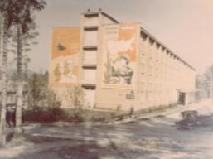
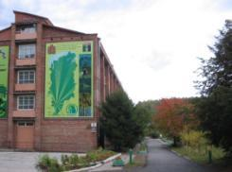
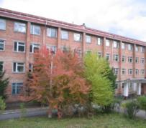
История
в 2020 году техникум отмечает свой 45-летний юбилей. За эти годы подготовлено более 7 тысяч профессионалов лесного хозяйства
2020
1975 1985 2000 2015

Slide 4
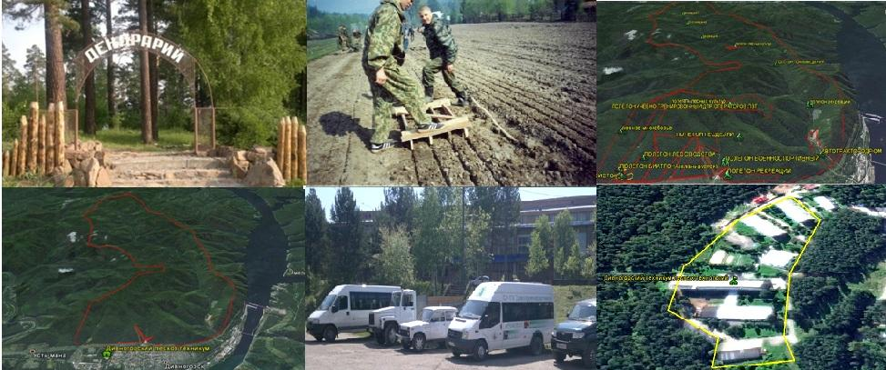
Инфраструктура
В распоряжении техникума свой автопарк с 25 единицами техники, собственный дендрарий, насчитывающий 50 наименований древесной и кустарниковой растительности, а также лесной питомник, на котором выращиваются саженцы лесных культур.
Дендрарий Лесной 20 учебных
питомник полигонов
6 тысяч га Автопарк Основной
земли в комплекс пользовании зданий

Slide 5
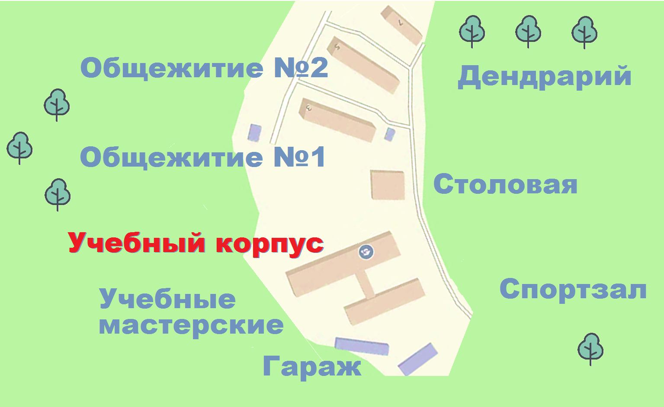
Кампус
Основной комплекс - расположенные рядом здания:
1. Учебного корпуса, 2. Двух общежитий, 3. Столовой

Slide 6
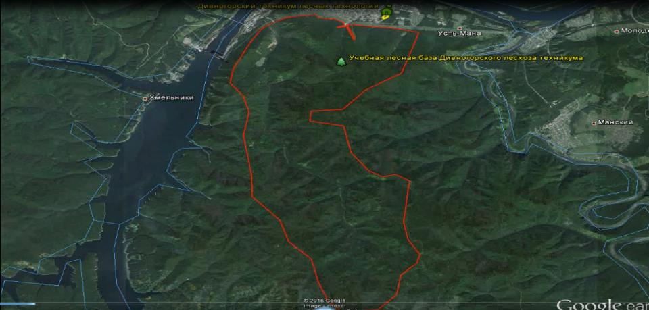
Учебная лесная база
Техникум имеет обширный массив государственного фонда площадью 6 тысяч гектар, переданный техникуму в бессрочное пользование для научных и учебных целей,

Slide 7
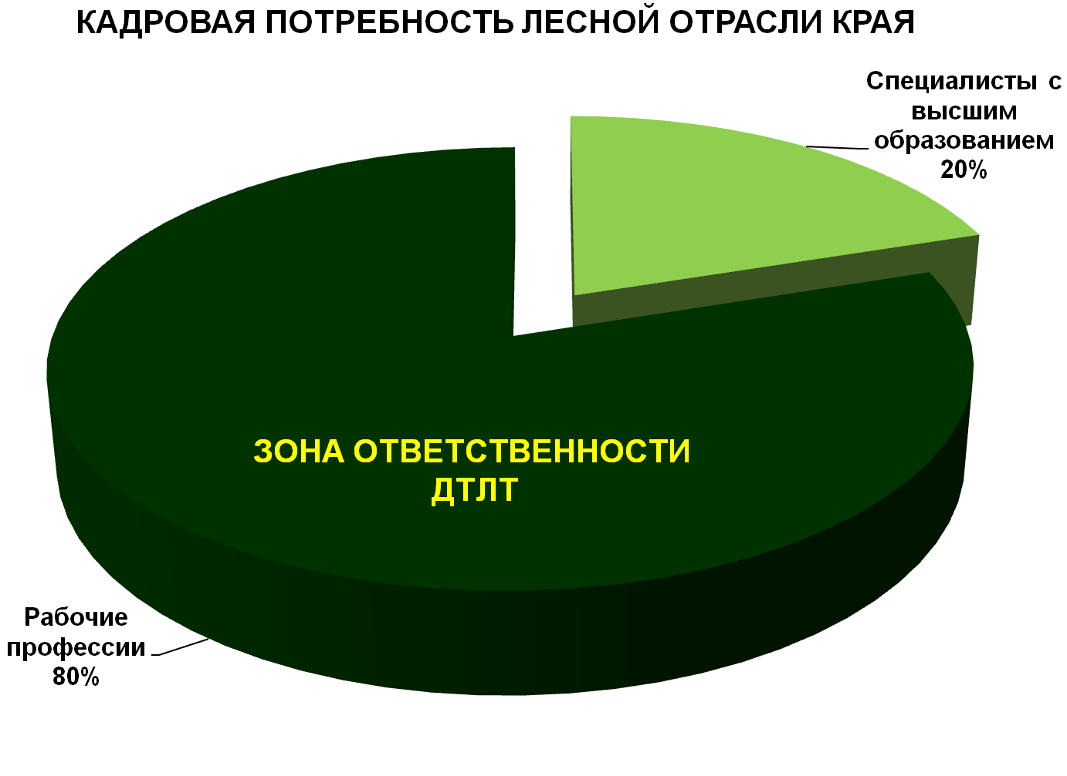
Площадь лесов Красноярского края 158 млн. га

Slide 8
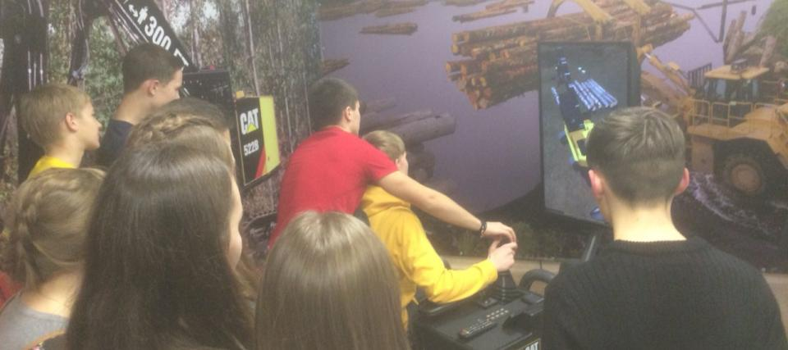
Направления деятельности:
Основное образование
Дополнительное образование
Научно-исследовательская деятельность

Slide 9
Основное образование
35.02.01 «ЛЕСНОЕ И ЛЕСОПАРКОВОЕ ХОЗЯЙСТВО»
Срок обучения на базе 9 классов 3 года 10 месяцев;
38.02.01 «ЭКОНОМИКА И БУХГАЛТЕРСКИЙ УЧЕТ (по отраслям)»
Срок обучения на базе 9 классов 2 года 10 месяцев;
23.02.04 «ТЕХНИЧЕСКАЯ ЭКСПЛУАТАЦИЯ ПОДЪЕМНО-ТРАНСПОРТНЫХ, СТРОИТЕЛЬНЫХ, ДОРОЖНЫХ МАШИН И ОБОРУДОВАНИЯ (по отраслям)» Срок обучения на базе 9 классов 3 года 10 месяцев;
35.02.03 «ТЕХНОЛОГИЯ ДЕРЕВООБРАБОТКИ»
Срок обучения на базе 11 классов 2 года 10 месяцев;
21.02.04 «ЗЕМЛЕУСТРОЙСТВО»
Срок обучения на базе 11 классов 2 года 6 месяцев.

Slide 10
Научно-исследовательская деятельность
Проведение натурных работ и сравнение методов таксации лесосек в насаждениях Красноярского лесничества
Разработка таблиц хода роста выборочно-статистическим методом
Создание электронной системы поиска лесоустроительной таксационной информации
СОТРУДНИЧЕСТВО В НАУЧНО-ИССЛЕДОВАТЕЛЬСКОЙ ДЕЯТЕЛЬНОСТИ:
СИБГАУ им. М.Ф. Решетнева
Институт леса им. В.Н. Сукачева СО РАН
Восточно-Сибирская Ассоциация биотехнологических кластеров
Малая лесная академия

Slide 11
Дополнительное образование
ПРОФЕССИОНАЛЬНАЯ ПЕРЕПОДГОТОВКА
Для лиц, имеющих высшее и среднее профессиональное образование
ПОВЫШЕНИЕ КВАЛИФИКАЦИИ
Лесная отрасль
Экономика
Охрана труда и т.д.
ПОДГОТОВКА ПО РАБОЧИМ ПРОФЕССИЯМ
Более 20 образовательных программ

Slide 12
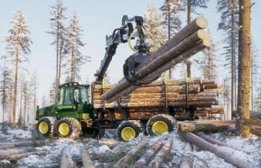
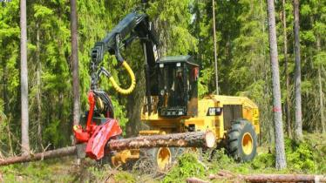
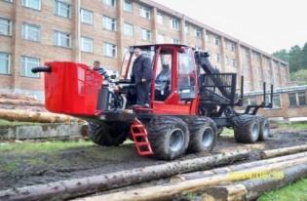

Slide 13
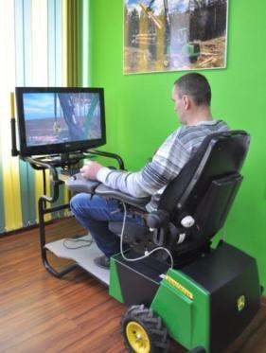
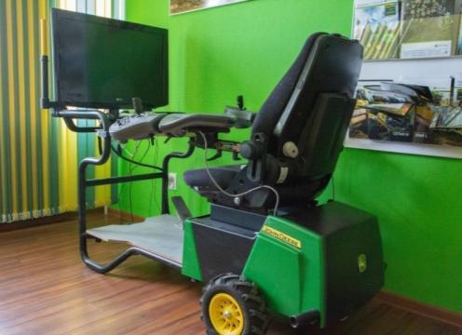
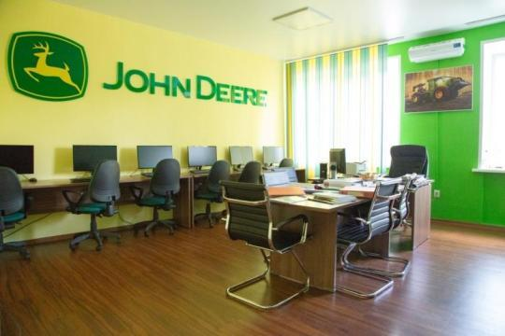
Учебный класс John Deere

Slide 14
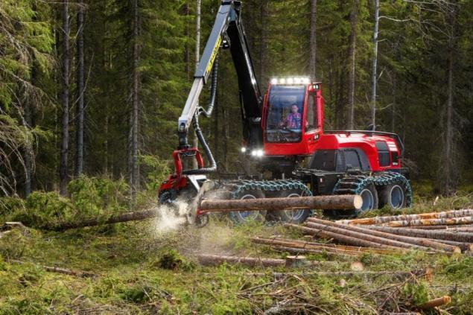
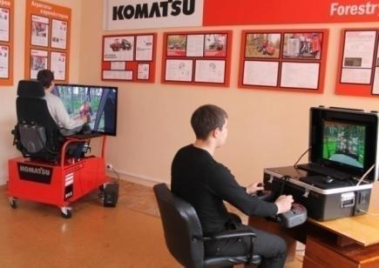
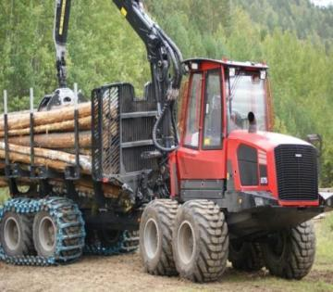
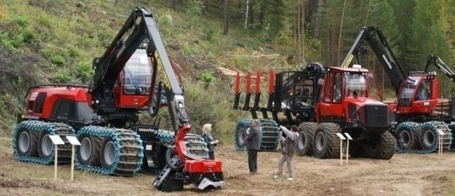
Учебный класс Comatsu

Slide 15
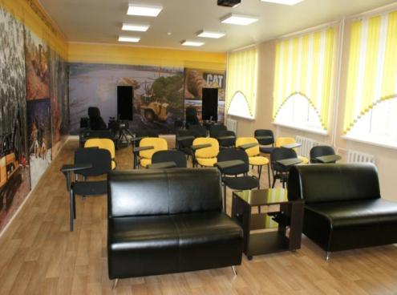
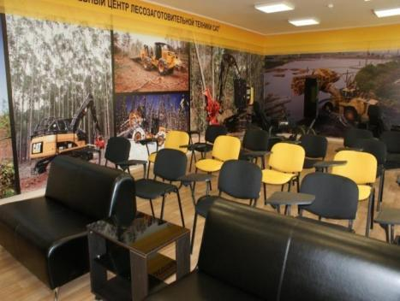
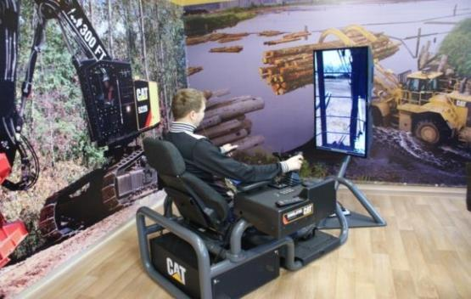
Учебный класс

Slide 16
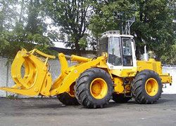
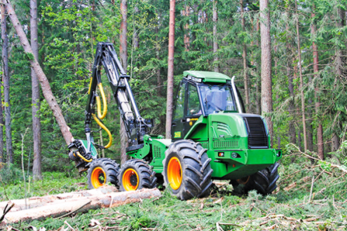
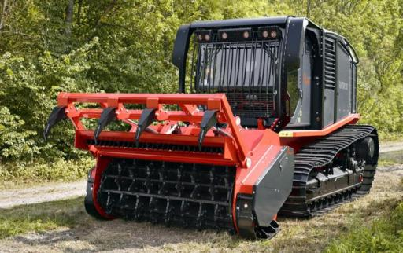
Учебный класс

Slide 17
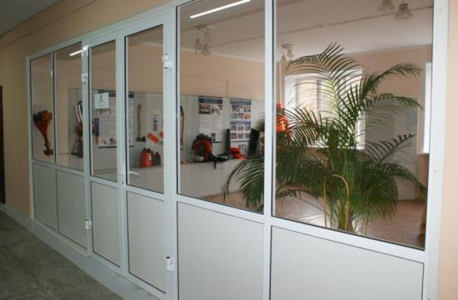
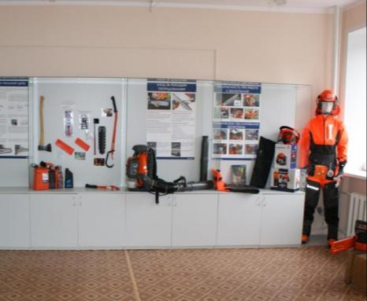
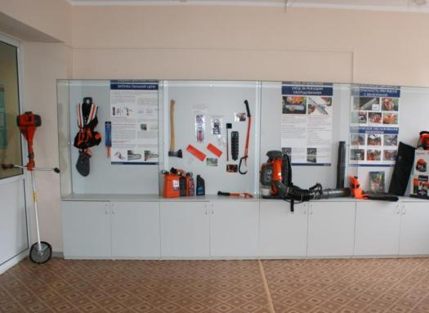

Slide 18
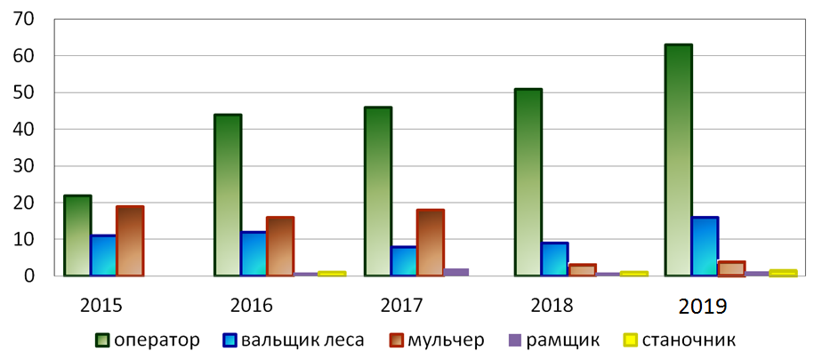
Количество подготовленных специалистов
> 2000 человек
общее количество прошедших обучение за 2014-2020 год,
включая программы семинаров, повышения квалификации
и переподготовки кадров

Slide 19
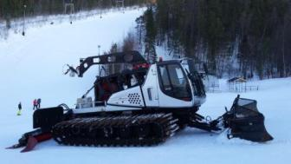
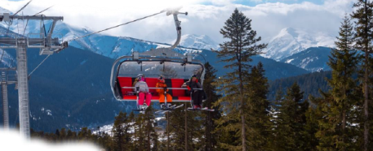
ЦЕНТР ПОДГОТОВКИ СПЕЦИАЛИСТОВ ПО ОБСЛУЖИВАНИЮ ГОРНОЛЫЖНЫХ КОМПЛЕКСОВ
«ДИВНОГОРЬЕ»
Техническая эксплуатация подъемно-транспортных, строительных,
дорожных машин и оборудования
Лесное и
и лесопарковое хозяйство
ПОДГОТОВКА ОПЕРАТОРОВ СНЕГОУПЛОТНИТЕЛЬНЫХ МАШИН
ОБУЧЕНИЕ ОБСЛУЖИВАЮЩЕГО ПЕРСОНАЛА КАНАТНЫХ ДОРОГ

Slide 20
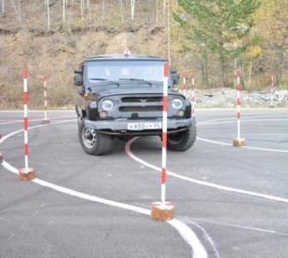
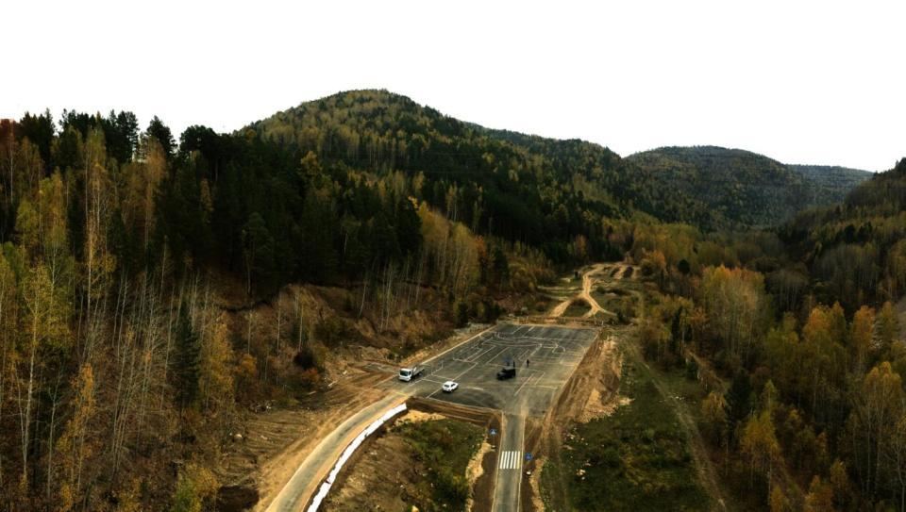
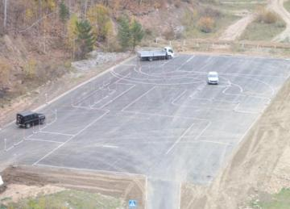
Автодром

Slide 21
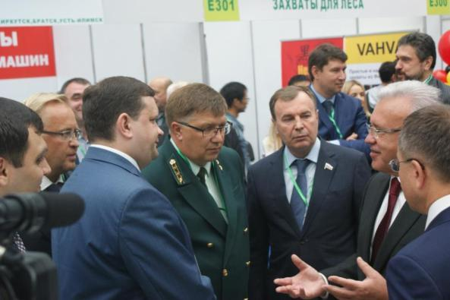
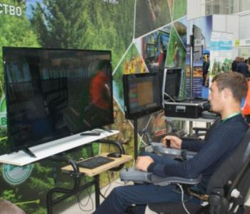
Ежегодное участие в международной выставке «ЭКСПОДРЕВ»
ВНЕУЧЕБНАЯ ДЕЯТЕЛЬНОСТЬ ДТЛТ

Slide 22
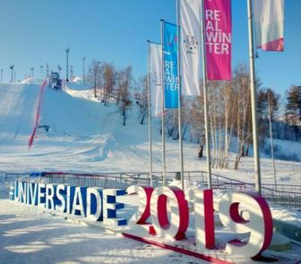
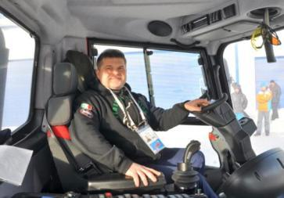
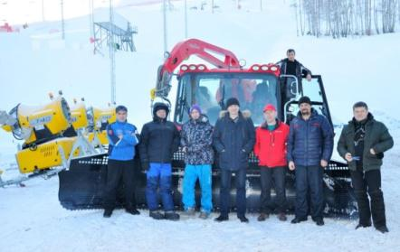
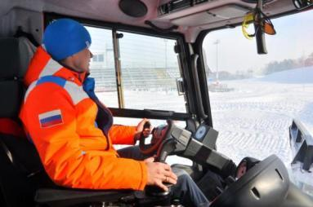
Универсиада 2019: подготовка операторов ратраков, демонстрация домостроения, показательные выступления лесозаготовительной техники
ВНЕУЧЕБНАЯ ДЕЯТЕЛЬНОСТЬ ДТЛТ

Slide 23
В Komatsu выбрали площадку Дивногорского техникума лесных технологий для проведения KomatsuDays
Дивногорск 2017

Slide 24
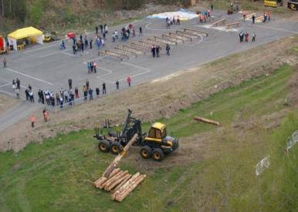
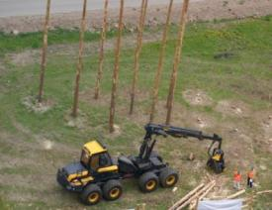
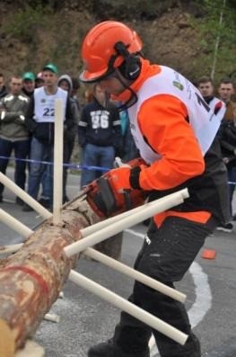
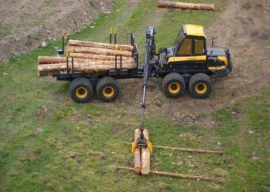
Техникум проводит региональный этап Всероссийского конкурса «Лесоруб»

Slide 25
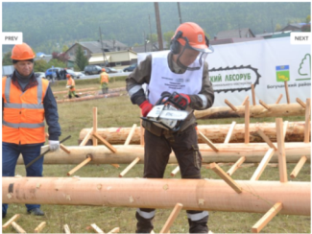
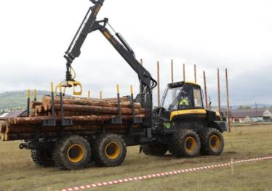
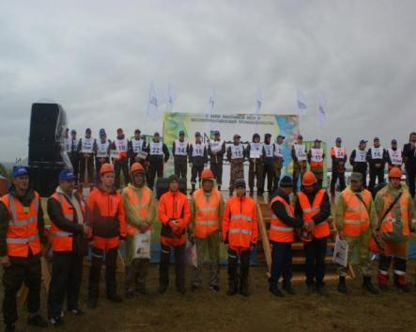
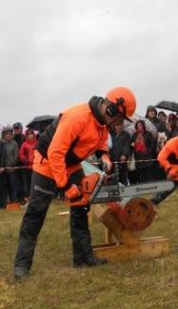
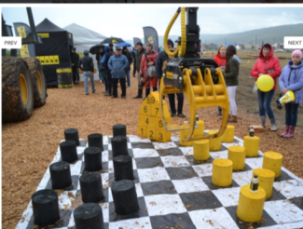
Техникум проводит
Районный конкурс «Ангарский Лесоруб»

Slide 26
Техникум проводит слеты
Движения Школьных лесничеств

Slide 27
Студенты техникума
представляют Россию на Европейском чемпионате лесных школ
2018 год
Венгрия, г.Шопрон
2019 год
Швеция, г.Свеньюнга

Slide 28
Открытый чемпионат «Молодые профессионалы» WorldSkills Russia

Slide 29
Благодарим за внимание!

